Slide 1



Oración lunes
19 de enero
Curso escolar
2025-2026

Slide 2

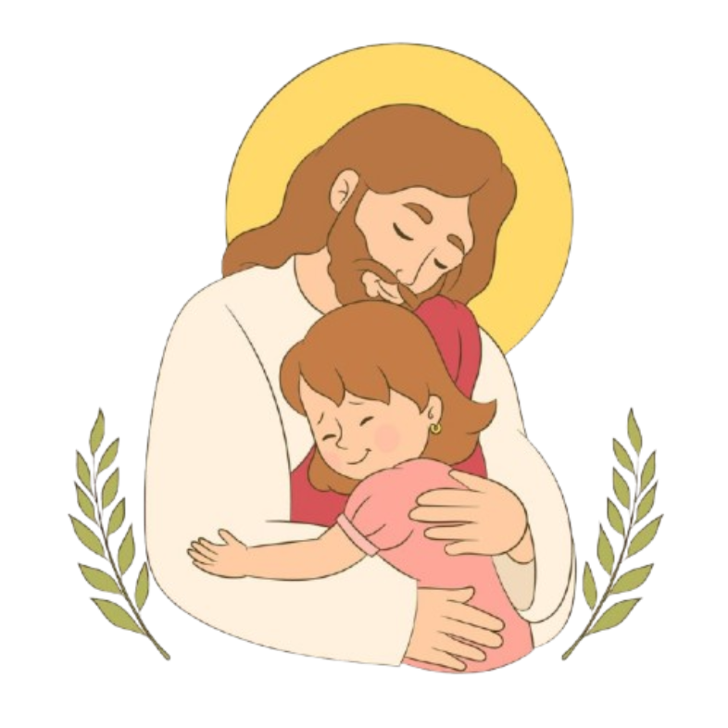
¡BUENOS DÍAS!
Comenzamos una nueva semana santiguándonos:
En el nombre del Padre, del Hijo y del Espíritu Santo. Amén.
Leemos la siguiente frase:
“El amor de Dios es como el océano. Puedes ver donde comienza, pero jamás donde acaba”

Slide 3
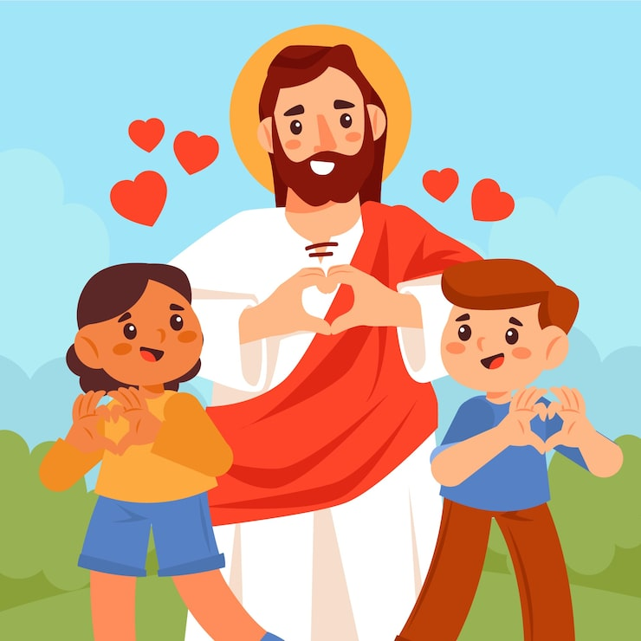
Reflexión:
El amor de Dios es tan grande como el océano: no tiene fin. Aunque no siempre lo veamos, sabemos que está ahí, cuidándonos y acompañándonos.
Dios nos ama en los momentos felices y también cuando estamos tristes o nos equivocamos.
Si recordamos cuánto nos ama Dios, aprenderemos a querer mejor a los demás, a perdonar y a compartir. Su amor es infinito y siempre podemos confiar en Él.

Slide 4
¡Feliz lunes!
https://www.youtube.com/watch?v=S4kFwJNO2g4&list=RDS4kFwJNO2g4&start_radio=1

